Slide 1
과목_학년학기_단원 | suhi_h_0401_03
차시명 | 9, 10 공부를 잘했나요
파일명 | suhi_h_0401_03_0910
검토 | 담당
수학팀 | 박종민
문서 HISTORY
번호 | 버전 | 문서 작성일 | 내용 비고 | 작성자 (내선번호) | 검토자
1 | V 1.0 | 2022.01.23 | 문서 발생 | 김범수
2 | V 2.0 | 2022.2.15 | 1차 검수 |  | 김예림
3
4
5
6
7
8
9
10
11

Slide 2
학습 단계 | 파일명 | 페이지 정보 | 프레임 수 | 자료 형태 (동영상, 애니메이션, 노래)
 | suhi_h_0401_03_0910.html | 수학 익힘 58~59쪽 | 1 | Html5
총 프레임 수 |  |  | 1

Slide 3






4-1
3. 곱셈과 나눗셈
0910 공부를 잘했나요
Θ Description & Function
공부를 잘했나요│ 58~59쪽
풀이 확인 팝업창(다음 슬라이드)
답 칸 클릭하면 답 나타남. 정답 확인 버튼은 정답 가리기로 토글 됨.
안에 알맞은 수를 써넣으세요.
369 × 8 =
2952
369 × 80 =
29520
#1
#2

Slide 4
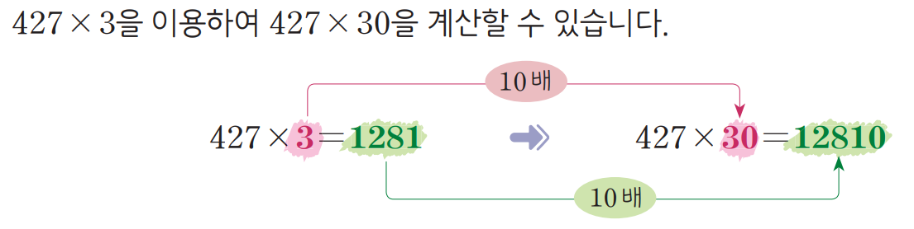
4-1
3. 곱셈과 나눗셈
0910 공부를 잘했나요
Θ Description & Function
공부를 잘했나요│ 58~59쪽
<풀이 확인 클릭 시 나타나는 화면>
안에 알맞은 수를 써넣으세요.
369 × 8 =
2952
풀이
369 × 80 =
29520
10배
8
369× =
2952
369 × =
80
29520
10배

Slide 5

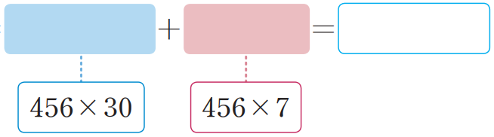
4-1
3. 곱셈과 나눗셈
0910 공부를 잘했나요
Θ Description & Function
공부를 잘했나요│ 58~59쪽
풀이 확인 팝업창(다음 슬라이드)
답 칸 클릭하면 답 나타남. 정답 확인 버튼은 정답 가리기로 토글 됨.
빈칸에 알맞은 수를 써넣으세요.
247×80
247×3
247×83 =
19760
+
741
=
20501
#1
#2

Slide 6
4-1
3. 곱셈과 나눗셈
0910 공부를 잘했나요
Θ Description & Function
공부를 잘했나요│ 58~59쪽
< 풀이 확인 클릭 시 나타나는 화면>
빈칸에 알맞은 수를 써넣으세요.
247×80
247×3
247×83 =
19760
+
741
=
20501
풀이
247×80=19760, 247×3=741
247×83=19760+741=20501

Slide 7

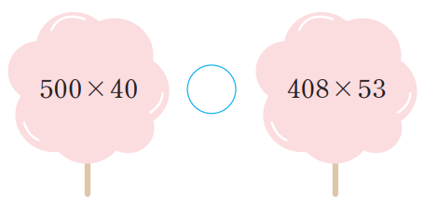
4-1
3. 곱셈과 나눗셈
0910 공부를 잘했나요
Θ Description & Function
공부를 잘했나요│ 58~59쪽
풀이 확인 팝업창(다음 슬라이드)
답 칸 클릭하면 답 나타남. 정답 확인 버튼은 정답 가리기로 토글 됨.
계산 결과를 비교하여 안에 ＞, =, ＜를 알맞게 써넣으세요.
500×40
＜
408×53
#1
#2
삽화 파일명 | resource\contents_sub\lesson03\ops\3\images\3_7\3_7_3.svg

Slide 8
4-1
3. 곱셈과 나눗셈
0910 공부를 잘했나요
Θ Description & Function
공부를 잘했나요│ 58~59쪽
< 풀이 확인 클릭 시 나타나는 화면>
계산 결과를 비교하여 안에 ＞, =, ＜를 알맞게 써넣으세요.
500×40
＜
408×53
풀이
500×40=20000, 408×53=21624
따라서 500×40 408×53
＜

Slide 9

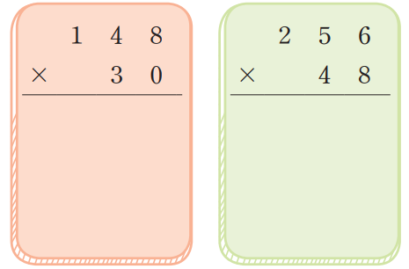
4-1
3. 곱셈과 나눗셈
0910 공부를 잘했나요
Θ Description & Function
공부를 잘했나요│ 58~59쪽
풀이 확인 팝업창(다음 슬라이드)
답 칸 클릭하면 답 나타남. 정답 확인 버튼은 정답 가리기로 토글 됨.
계산해 보세요.
 | 1 | 4 | 8
× |  | 3 | 0
 | 2 | 5 | 6
× |  | 4 | 8
4 4 4 0
1 2 2 8 8
#1
#2
삽화 파일명 | resource\contents_sub\lesson03\ops\3\images\3_7\3_7_4.svg

Slide 10
4-1
3. 곱셈과 나눗셈
0910 공부를 잘했나요
Θ Description & Function
공부를 잘했나요│ 58~59쪽
< 풀이 확인 클릭 시 나타나는 화면>
계산해 보세요.
 | 1 | 4 | 8
× |  | 3 | 0
 | 2 | 5 | 6
× |  | 4 | 8
풀이
 | 1 | 4 | 8
× |  | 3 | 0
4 | 4 | 4 | 0
 |  | 2 | 5 | 6
 | × |  | 4 | 8
 | 2 | 0 | 4 | 8
1 | 0 | 2 | 4 | 0
1 | 2 | 2 | 8 | 8
4 4 4 0
1 2 2 8 8

Slide 11

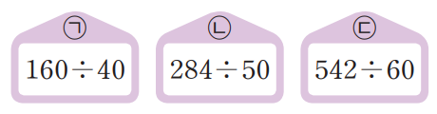



4-1
3. 곱셈과 나눗셈
0910 공부를 잘했나요
Θ Description & Function
공부를 잘했나요│ 58~59쪽
풀이 확인 팝업창(다음 슬라이드)
답 칸 클릭하면 답 나타남. 정답 확인 버튼은 정답 가리기로 토글 됨.
몫의 크기가 가장 큰 것을 찾아 기호를 써 보세요.
㉠
㉡
㉢
160÷40
284÷50
542÷60
㉢
#1
#2
삽화 파일명 | resource\contents_sub\lesson03\ops\3\images\3_7\3_7_5.svg

Slide 12
4-1
3. 곱셈과 나눗셈
0910 공부를 잘했나요
Θ Description & Function
공부를 잘했나요│ 58~59쪽
< 풀이 확인 클릭 시 나타나는 화면>
몫의 크기가 가장 큰 것을 찾아 기호를 써 보세요.
㉠
㉠
㉡
㉡
㉢
㉢
160÷40
284÷50
542÷60
풀이
㉠ 160÷40=4
㉡ 284÷50=5 ··· 34
㉢ 542÷60=9 ··· 2
따라서 몫의 크기가 가장 큰 것은 ㉢입니다.
㉢

Slide 13

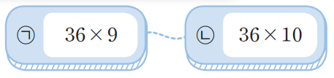
4-1
3. 곱셈과 나눗셈
0910 공부를 잘했나요
Θ Description & Function
공부를 잘했나요│ 58~59쪽
풀이 확인 팝업창(다음 슬라이드)
답 칸 클릭하면 답 나타남. 정답 확인 버튼은 정답 가리기로 토글 됨.
안에 알맞은 식의 기호를 차례대로 써 보세요.
 |  | 1 | 9
36 | 6 | 8 | 4
 | 3 | 6 | 0
 | 3 | 2 | 4
 | 3 | 2 | 4
 |  |  | 0
···
㉡
㉠
36×9
㉡
36×10
···
㉠
#1
#2
삽화 파일명 | resource\contents_sub\lesson03\ops\3\images\3_7\3_7_6_02.svg

Slide 14
4-1
3. 곱셈과 나눗셈
0910 공부를 잘했나요
Θ Description & Function
공부를 잘했나요│ 58~59쪽
< 풀이 확인 클릭 시 나타나는 화면>
안에 알맞은 식의 기호를 차례대로 써 보세요.
풀이
 |  | 1 | 9
36 | 6 | 8 | 4
 | 3 | 6 | 0
 | 3 | 2 | 4
 | 3 | 2 | 4
 |  |  | 0
 |  | 1 | 9
36 | 6 | 8 | 4
 | 3 | 6 | 0
 | 3 | 2 | 4
 | 3 | 2 | 4
 |  |  | 0
··· 36×10
···
㉡
㉠
36×9
㉡
36×10
··· 36×9
···
㉠
안에 알맞은 식의 기호를 차례대로 쓰면 ㉡, ㉠입니다.

Slide 15

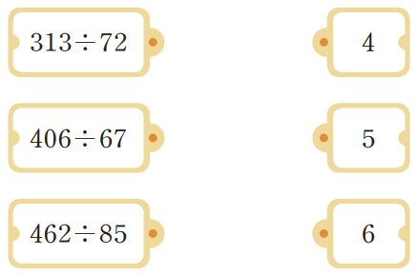
4-1
3. 곱셈과 나눗셈
0910 공부를 잘했나요
Θ Description & Function
공부를 잘했나요│ 58~59쪽
풀이 확인 팝업창(다음 슬라이드)
답 칸 클릭하면 답 나타남. 정답 확인 버튼은 정답 가리기로 토글 됨.
7
나눗셈의 몫을 찾아 선으로 이어 보세요.
점을 드래그하여 옳은 답과 연결하세요.
i
313÷72
4
406÷67
5
462÷85
6
#1
#2
삽화 파일명 | resource\contents_sub\lesson03\ops\3\images\3_7\3_7_7_01.svg resource\contents_sub\lesson03\ops\3\images\3_7\3_7_7_02.svg

Slide 16
4-1
3. 곱셈과 나눗셈
0910 공부를 잘했나요
Θ Description & Function
공부를 잘했나요│ 58~59쪽
< 풀이 확인 클릭 시 나타나는 화면>
7
나눗셈의 몫을 찾아 선으로 이어 보세요.
점을 드래그하여 옳은 답과 연결하세요.
i
313÷72
4
406÷67
5
풀이
462÷85
6
313÷72=4 ··· 25 , 406÷67=6 ··· 4, 462÷85=5 ··· 37

Slide 17
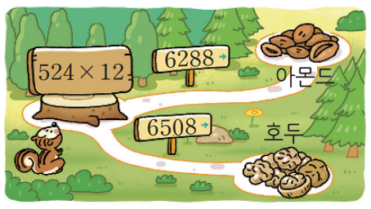
4-1
3. 곱셈과 나눗셈
0910 공부를 잘했나요
Θ Description & Function
공부를 잘했나요│ 58~59쪽
풀이 확인 팝업창(다음 슬라이드)
답 칸 클릭하면 답 나타남. 정답 확인 버튼은 정답 가리기로 토글 됨.
8
다람쥐의 곱셈의 계산 결과를 따라가면 무엇을 먹는지
안에 알맞은 수나 말을 써넣으세요.
524×12
6288
아몬드
6508
호두
524×12= 이므로 를 먹습니다.
6288
아몬드
#1
#2
삽화 파일명 | 3_7_8.png / 이미지 위에 텍스트 새로 쓰기 한대희(2022)\4-1\3_002_2015개정\수학 4-1 지도서\app\resource\contents_sub\lesson03\ops\3\images\3_7

Slide 18
4-1
3. 곱셈과 나눗셈
0910 공부를 잘했나요
Θ Description & Function
공부를 잘했나요│ 58~59쪽
< 풀이 확인 클릭 시 나타나는 화면>
8
다람쥐의 곱셈의 계산 결과를 따라가면 무엇을 먹는지
안에 알맞은 수나 말을 써넣으세요.
풀이
 | 5 | 2 | 4
× |  | 1 | 2
1 | 0 | 4 | 8
5 | 2 | 4 | 0
6 | 2 | 8 | 8
6288
524×12
아몬드
6508
호두
524×12= 이므로 를 먹습니다.
6288
아몬드
따라서 다람쥐는 아몬드를 먹습니다.

Slide 19

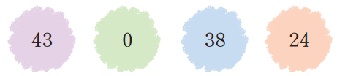
4-1
3. 곱셈과 나눗셈
0910 공부를 잘했나요
Θ Description & Function
공부를 잘했나요│ 58~59쪽
풀이 확인 팝업창(다음 슬라이드)
답 칸 클릭하면 답 나타남. 정답 확인 버튼은 정답 가리기로 토글 됨.
9
어떤 수를 38로 나누었을 때 나머지가 될 수 없는 수에 모두 표 하세요.
43
0
38
24
#1
#2
삽화 파일명 | resource\contents_sub\lesson03\ops\3\images\3_7\3_7_9.svg

Slide 20
4-1
3. 곱셈과 나눗셈
0910 공부를 잘했나요
Θ Description & Function
공부를 잘했나요│ 58~59쪽
< 풀이 확인 클릭 시 나타나는 화면>
9
어떤 수를 38로 나누었을 때 나머지가 될 수 없는 수에 모두 표 하세요.
43
0
38
24
풀이
( )
( )
( )
( )
38로 나누었을 때의 나머지는 38보다 작아야 하므로 나머지가 될 수 없는 수는 43, 38입니다.

Slide 21

4-1
3. 곱셈과 나눗셈
0910 공부를 잘했나요
Θ Description & Function
공부를 잘했나요│ 58~59쪽
풀이 확인 팝업창(다음 슬라이드)
답 칸 클릭하면 답 나타남. 정답 확인 버튼은 정답 가리기로 토글 됨.
10
숫자 카드 을 한 번씩만 사용하여 몫이 가장 큰 (세 자리 수)÷(두 자리 수)의 나눗셈 식을 만들려고 합니다. 만든 나눗셈식의 몫과 나머지를 구해 보세요.
몫
69
나머지
5
#2
#3
삽화 파일명 | https://cdata2.tsherpa.co.kr/tsherpa/multimedia/Flash/2022/curri/index.html?flashxmlnum=yrhj07&classno=E-curri04-math-H_2022/41/suh_h_0401_01_0910/suh_h_0401_01_0910_101_1.html&id=1440564&classa=1 https://cdata2.tsherpa.co.kr/tsherpa/multimedia/Flash/2022/curri/index_jr.html?flashxmlnum=tsherpa&classno=E-curri04-math-H_2022/41/suhi_h_0401_01_0007/suhi_h_0401_01_0007.html&id=1441767&classa=1

Slide 22
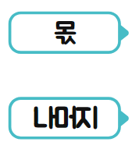
4-1
3. 곱셈과 나눗셈
0910 공부를 잘했나요
Θ Description & Function
공부를 잘했나요│ 58~59쪽
< 풀이 확인 클릭 시 나타나는 화면>
풀이
숫자 카드 을 한 번씩만 사용하여 몫이 가장 큰 (세 자리 수)÷(두 자리 수)의 나눗셈 식을 만들려고 합니다. 만든 나눗셈식의 몫과 나머지를 구해 보세요.
10
(세 자리 수)÷(두 자리 수)에서 몫이 가장 크게 되도록 만들려면 세 자리 수는 가장 큰 수인 854, 두 자리 수는 남은 두 수로 만들 수 있는 가장 작은 수인 13으로 계산합니다.
 |  | 6 | 5
13 | 8 | 5 | 4
 | 7 | 8 | 0
 |  | 7 | 4
 |  | 6 | 5
 |  |  | 9
··· 몫
69
몫
나머지
5
··· 나머지

Slide 23
4-1
3. 곱셈과 나눗셈
0910 공부를 잘했나요
Θ Description & Function
공부를 잘했나요│ 58~59쪽
풀이 확인 팝업창(다음 슬라이드)
답 칸 클릭하면 답 나타남. 정답 확인 버튼은 정답 가리기로 토글 됨.
11
매일 391 km씩 달리는 고속버스가 있습니다. 이 고속버스가 30일 동안 달린 전체 거리는 몇 km인지 구해 보세요.
11730
km
#1
#2

Slide 24
4-1
3. 곱셈과 나눗셈
0910 공부를 잘했나요
Θ Description & Function
공부를 잘했나요│ 58~59쪽
< 풀이 확인 클릭 시 나타나는 화면>
11
매일 391 km씩 달리는 고속버스가 있습니다. 이 고속버스가 30일 동안 달린 전체 거리는 몇 km인지 구해 보세요.
11730
km
풀이
(고속버스가 30일 동안 달린 전체 거리)
=391×30=11730 (km)입니다.

Slide 25
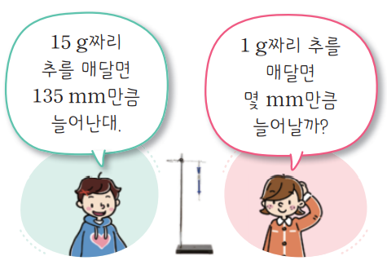
4-1
3. 곱셈과 나눗셈
0910 공부를 잘했나요
Θ Description & Function
공부를 잘했나요│ 58~59쪽
풀이 확인 팝업창(다음 슬라이드)
답 칸 클릭하면 답 나타남. 정답 확인 버튼은 정답 가리기로 토글 됨.
12
추의 무게에 따라 길이가 일정하게 늘어나는 용수철저울이 있습니다. 1 g짜리 추를 매달면 몇 mm만큼 늘어나는지 구해 보세요.
15 g짜리
추를 매달면
135 mm만큼
늘어난대.
1 g짜리 추를
매달면
몇 mm만큼
늘어날까?
9
mm
#1
#2
삽화 파일명 | resource\contents_sub\lesson03\ops\3\images\3_7\3_7_12.svg

Slide 26
4-1
3. 곱셈과 나눗셈
0910 공부를 잘했나요
Θ Description & Function
공부를 잘했나요│ 58~59쪽
< 풀이 확인 클릭 시 나타나는 화면>
12
추의 무게에 따라 길이가 일정하게 늘어나는 용수철저울이 있습니다. 1 g짜리 추를 매달면 몇 mm만큼 늘어나는지 구해 보세요.
15g짜리
추를 매달면
135 mm만큼
늘어난대.
1g짜리 추를
매달면
몇 mm만큼
늘어날까?
풀이
9
mm
135÷15=9 (mm)이므로
1 g짜리 추를 매달면 9 mm만큼 늘어납니다.

